Slide 1
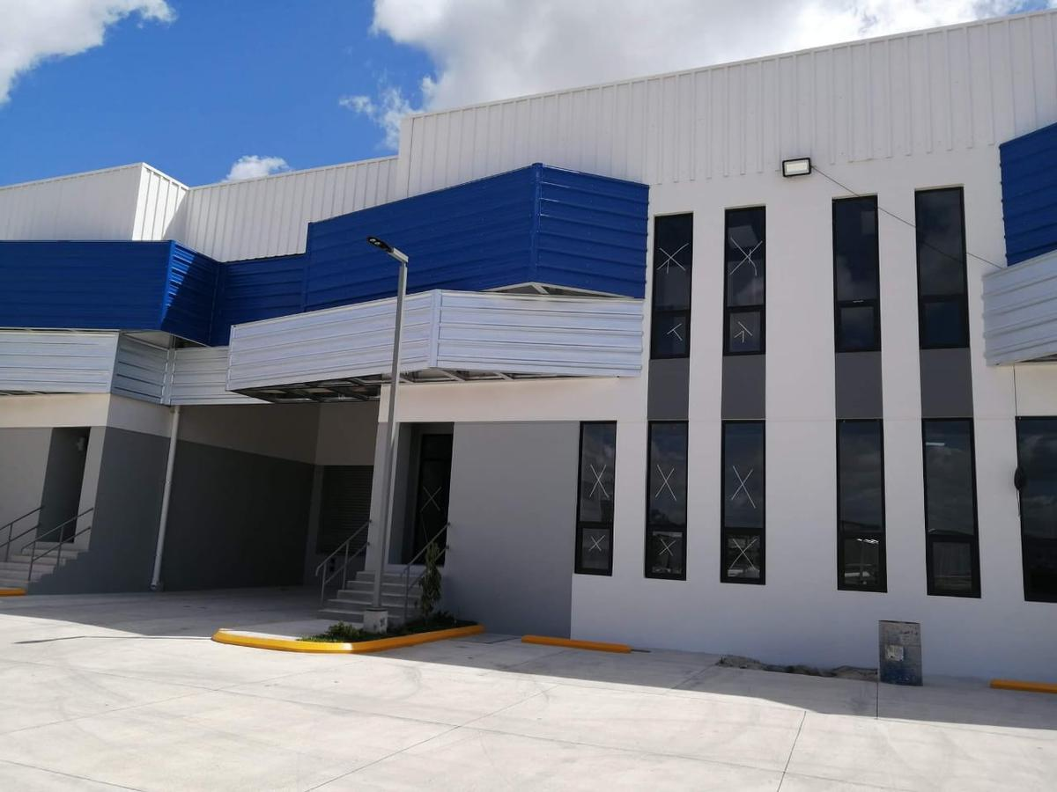
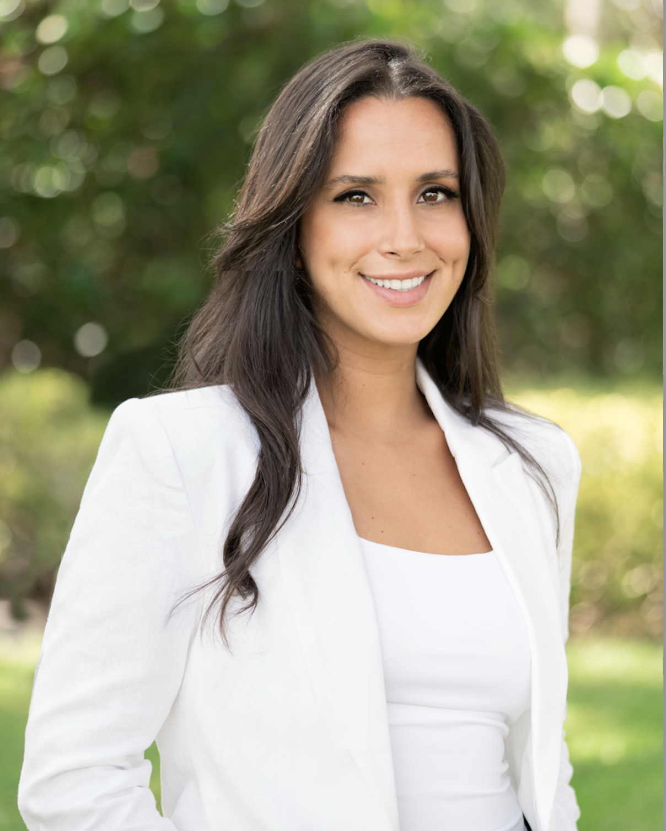
VENTA
DE BODEGA
BRT1234
417 Mts²
Alexa Moran
9551-0352 / 2270-7020
contacto@bienesraicestrebol.hn
BienesRaicesTrebol.hn
$ 375,300

